Slide 1
R初心者講座第２５回
多重共線性

Slide 2
説明変数の数と説明力・予測力
線形モデル・一般化線形モデルなどの回帰分析では説明変数が増えれば残差(逸脱度)は小さくなる．
目的変数の説明に対する寄与が小さい説明変数はむやみに増やさない．
AICを基準に説明変数を選択．
LMで無相関検定の検定量(t値)やGLMでwald検定量(z値)のp値で判断．
推定された係数(Estimated)に対して推定誤差(Std Error)が大きいかどうか．
説明変数同士の相関が高い場合も気をつける．

Slide 3
多重共線性 (Multi-collinearity)
相関の高い説明変数があると、係数の推定が不安定になる．
e.x.) 屋外の日陰にある飼育水槽の水温を気温、日射量で説明する場合など
回帰分析の際に、説明変数同士の相関をチェック．
実際は説明変数１の寄与が大きい
説明変数１
目的変数
説明変数１と2に強い相関
説明変数２
推定した係数βは
|β₁| < |β₂|
説明変数3

Slide 4
VIF (Variance Inflation Factor, 分散拡大係数)
説明変数同士の相関の強さを示す指標の一つ．
（解析対象の目的変数を除き）説明変数を一つずつ目的変数にとり直した場合の決定係数r ²を用いて以下で算出．
VIF= 1 /(1−r ²)
数値が大きいときに変数を除くことが推奨．（VIF>10が目安とされることが多い．このときr ≒0.95でかなり相関が強い．平均VIF<6という目安も．）

Slide 5
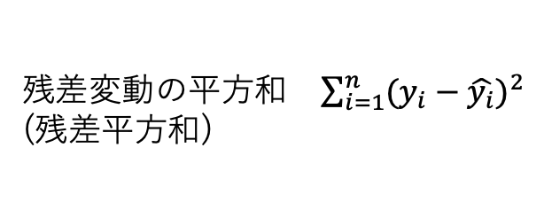

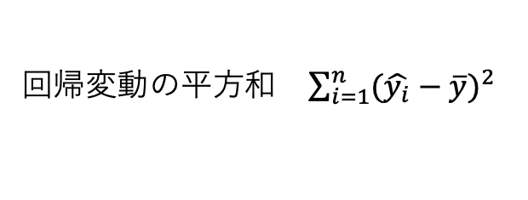
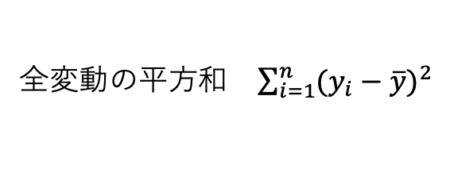


線形モデルの決定係数(r ²)
各変数の平均値からのズレ（全変動）を回帰による予測の寄与（回帰変動）、残差の寄与（残差変動）に分解できる．
説明変数が一つ(x)しかない単回帰の場合．
r ²= 回帰変動/全変動=1−残差変動/全変動
全変動の平方和 $\sum_{i=1}^{n}{{(y_{i}−\overline{y})}^{2}}$
y
データi
(x_{i}, y_{i})
=
回帰予測からの残差
$$e_{i}=y_{i}−{\hat{y}}_{i}$$
回帰変動の平方和 $\sum_{i=1}^{n}{{(\hat{y_{i}}−\overline{y})}^{2}}$
＋
残差変動の平方和 $\sum_{i=1}^{n}{{(y_{i}−\hat{y_{i}})}^{2}}$
(残差平方和)
平均からの予測値のズレ
$${\hat{y}}_{i}−\overline{y}$$
平均からのズレ$y_{i}−\overline{y}$
y の平均値 (傾き０で無相関)
x

Slide 6
自由度調整済み決定係数(adjusted r ²)
重回帰分析では、たとえ目的変数の説明に寄与しない説明変数であっても、説明変数に加えられ、変数の数が増えると決定係数が大きくなってしまう．
説明変数の数を考慮した決定係数を自由度調整済み決定係数（adjusted r ²）といい、以下のように算出される．
adjusted r ²
= 1 – {残差変動/(データ数-説明変数の数-1)}/{全変動/(データ数-1)}

Slide 7
RでVIF
第10回で利用した気象データyokohama.csvで試してみよう．
Tw0は裸地水温で、これを気象要素(実測値)で回帰して説明．（https://meteocrop.dc.affrc.go.jp/real/explan_amedas_u.htm）
データ数が多いので2010年以降を使う．データクリーニングもする．
Tw0 ~ T + Tmax + Tmin + Pr + N
library(performance)でcheck_collinearity関数を使ってみる．
VIFが10を超えた変数がある場合にはモデルからその変数を外してモデルを再構成、解析して再度VIFをチェック．

Slide 8
carパッケージのvif関数
carパッケージにvif関数があり、モデルの結果オブジェクトを引数に入れるとVIF※か、一般化分散拡大係数(Generalized Variance Inflation Factor, GVIF)という値を返してくれる
※重み付けをしない回帰で自由度が１であればVIFが戻る
GVIFは２を超えないことが推奨

